Slide 1

חידון חנוכה
ערך הרב חנניה מלכה
רב בית הספר

Slide 2
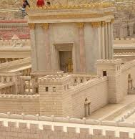
מי שלט על היהודים בארץ ישראל?

Slide 3
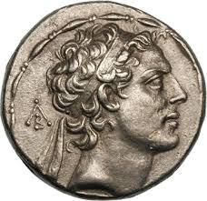
אנטיוכוס היוני

Slide 4
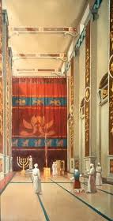
מה העמיד אנטיוכוס בבית המקדש?
.

Slide 5
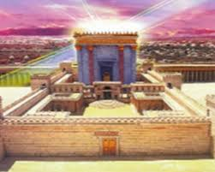
הוא העמיד פסל בבית המקדש

Slide 6
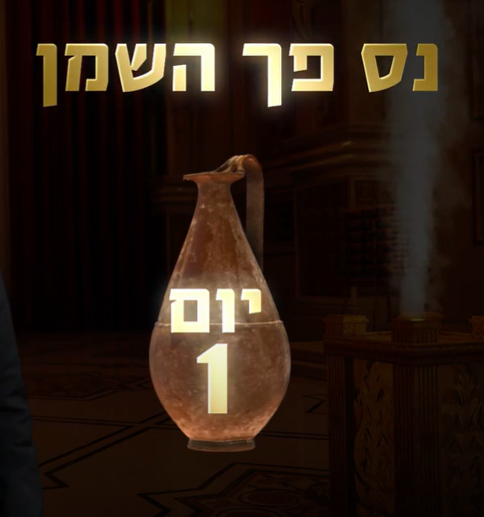
מה היה הנס עם השמן ?

Slide 7
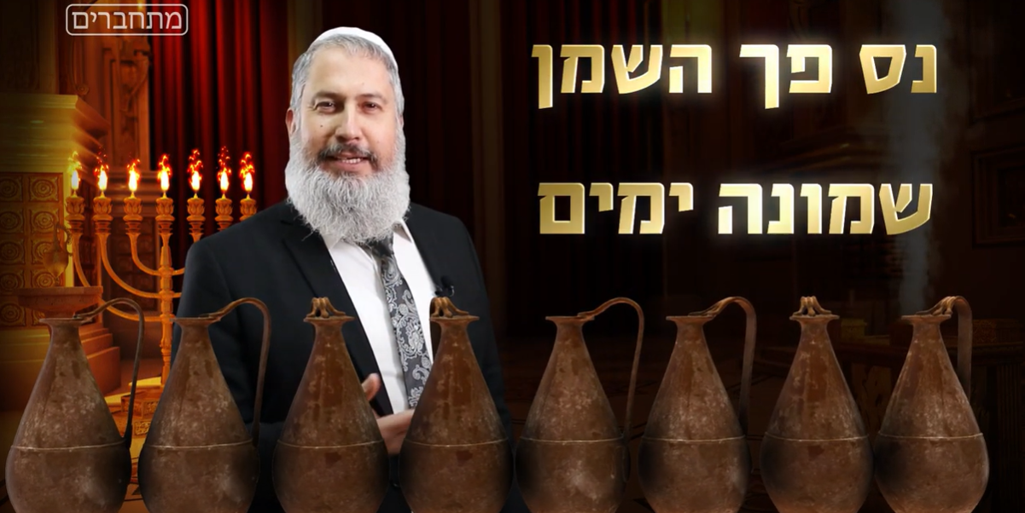
במקום שיספיק ליום אחד הוא הספיק לשמונה ימים.

Slide 8
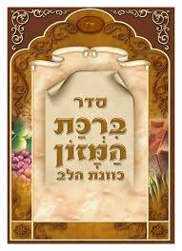
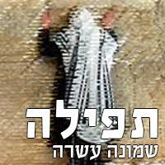
מה מוסיפים בתפילת שמונה עשרה ובברכת המזון ?

Slide 9
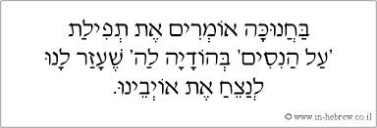
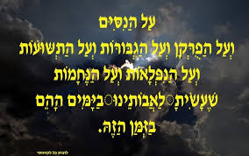
תפילת על הניסים

Slide 10


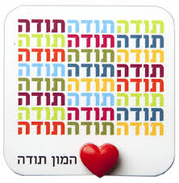
על מה אנו מודים בתפילת על הניסים?

Slide 11
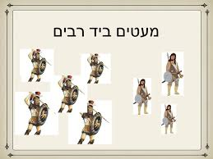
על הניצחון מעטים מול רבים.

Slide 12
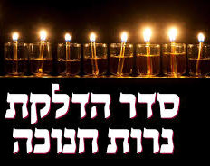
מהו סדר הברכות בלילה הראשון?

Slide 13
בלילה הראשון מברכים 3 ברכות
ברוך אתה ה' אלוקנו מלך העולם אשר קידשנו במצוותיו וציוונו להדליק נר חנוכה
ברוך אתה ה' אלוקנו מלך העולם שעשה ניסים לאבותנו ביים ההם בזמן הזה
ברוך אתה ה' אלוקנו מלך העולם דהחינו וקימנו והגיענו לזמן הזה .

Slide 14
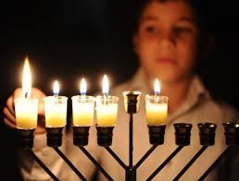
מהו סדר הברכות בלילה השני?

Slide 15
בלילה השני מברכים 2 ברכות
ברוך אתה ה' אלוקנו מלך העולם אשר קידשנו במצוותיו וציוונו להדליק נר חנוכה
ברוך אתה ה' אלוקנו מלך העולם שעשה ניסים לאבותנו ביים ההם בזמן הזה

Slide 16
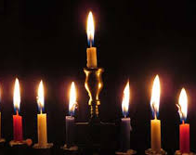
היכן צריך להדליק
את השמש ?
.

Slide 17
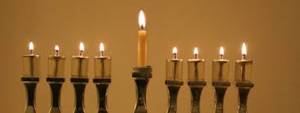
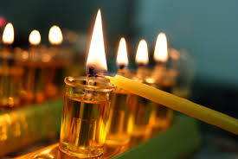
את השמש צריך להדליק רחוק או גבוהה או נמוך מכל הנרות

